Slide 1






Slide 2



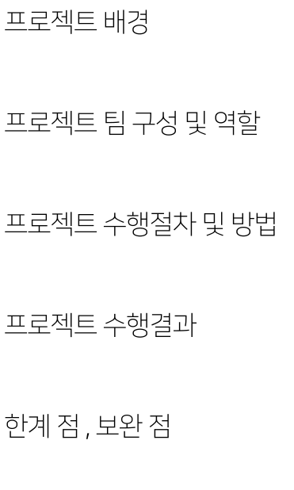


Slide 3



Slide 4
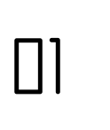
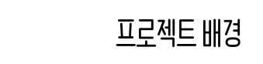

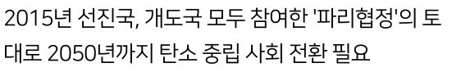

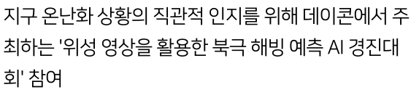
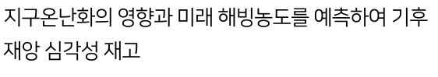

Slide 5
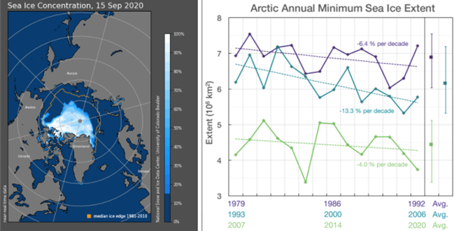
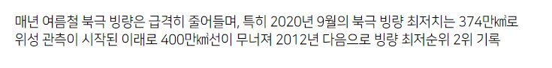

Slide 6
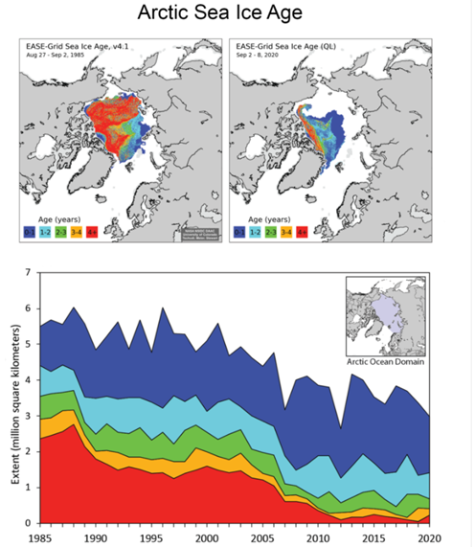
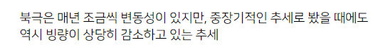

Slide 7



Slide 8
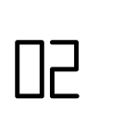
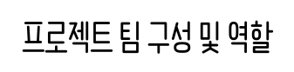






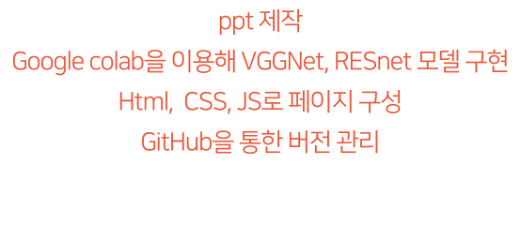
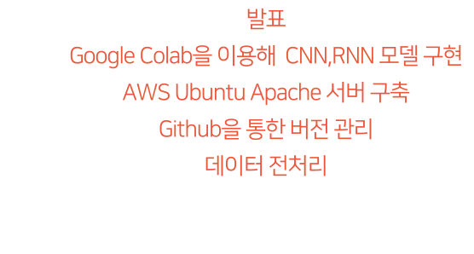

Slide 9



Slide 10

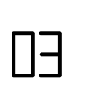

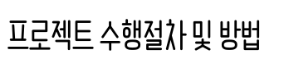

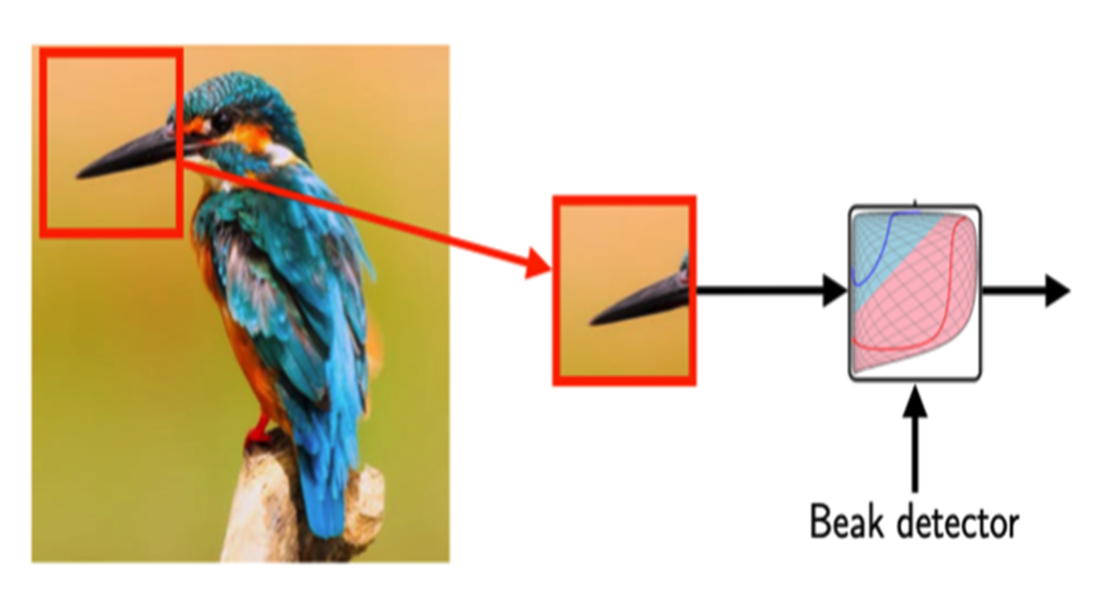



Slide 11

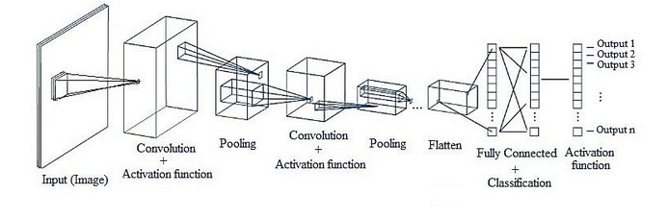

Slide 12

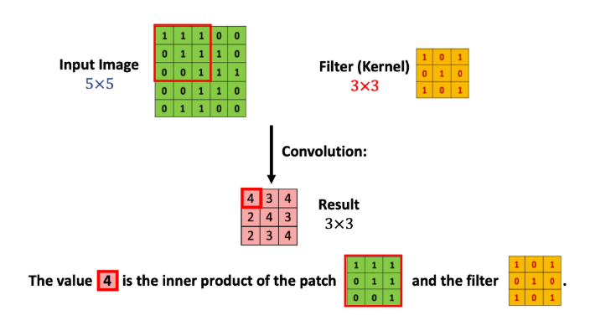

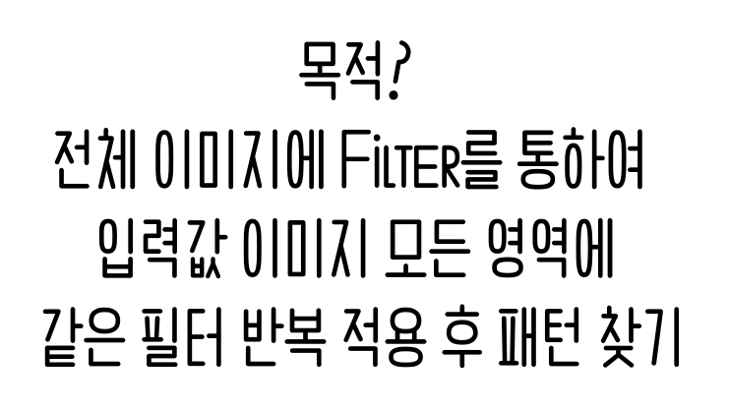

Slide 13
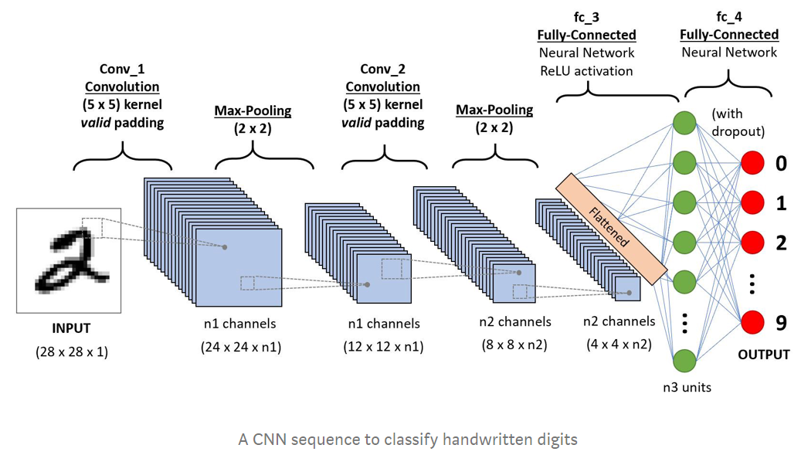
첫 번째 Convolutional Layer

Slide 15
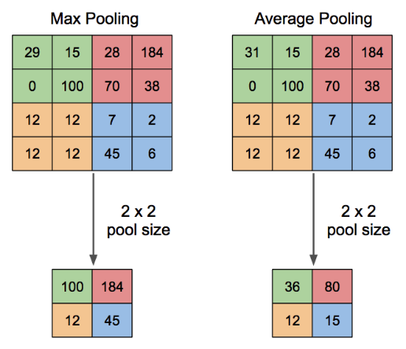
Pooling 작동원리
목적:
결과물의 개수를 조절하는 역할
각 결과값의 Dimension을
감소시켜준다.

Slide 16
첫 번째 Pooling Layer

Slide 17
두 번째 Convolutional Layer

Slide 18
두 번째 Pooling Layer

Slide 19
Flatten(Vectorization)

Slide 20
Fully-Connected Layers(Dense Layers)

Slide 21
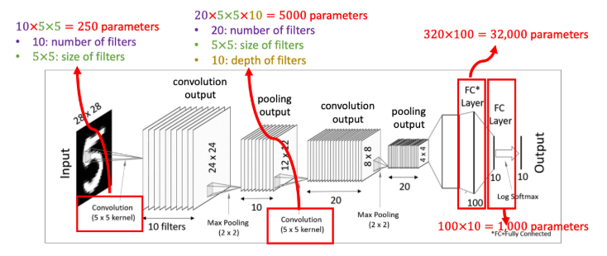

매개변수(Parameter)와 Hyper-parameter
결과적으로 생략한 intercepts 값까지 고려해보면 총 38,250 이상의 학습 가능한 매개변수를 갖게 된다.

Slide 22
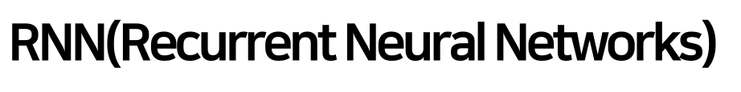

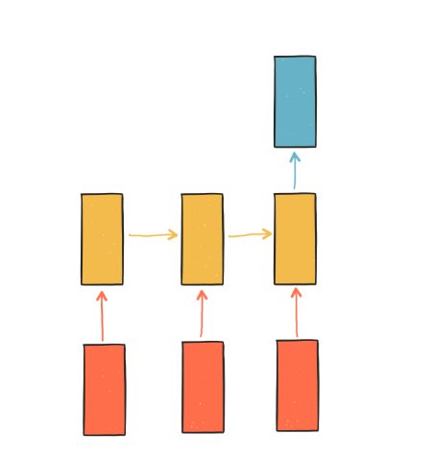







출력
순차적으로 등장하는 데이터 처리에
적합한 모델
기억
입력

Slide 23
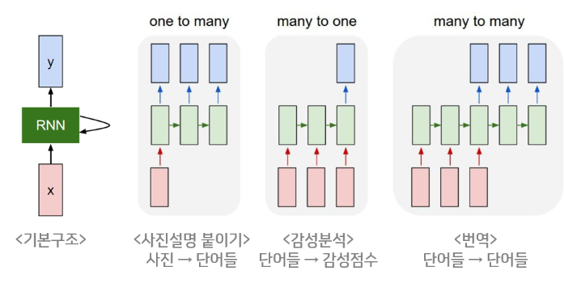
고정크기 입력& 시퀀스 출력
시퀀스 입력 & 고정크기 출력
시퀀스 입력& 시퀀스 출력

Slide 24

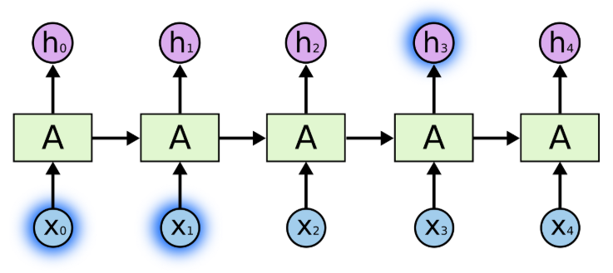
장기 의존성 문제점
I grew up in France…..
I speak fluent “French”

Slide 25
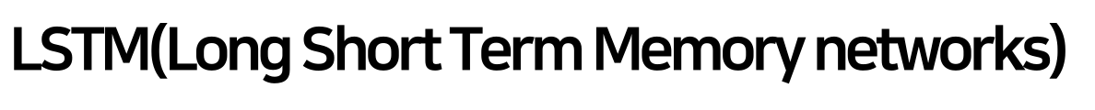
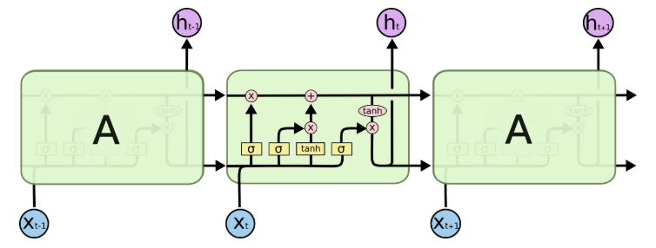
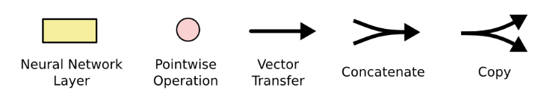
장기 의존성 문제 해결

Slide 26
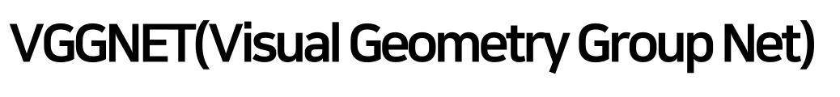
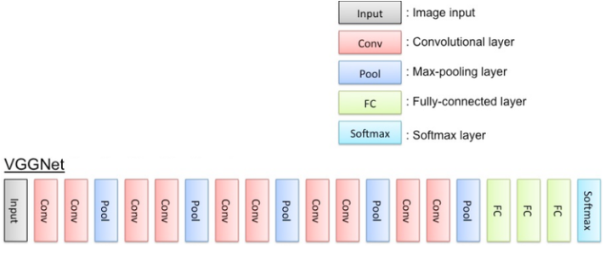
Vggnet 구조
3X3 kernel 사용

Slide 27

Vggnet 구조
파라미터 개수

Slide 28

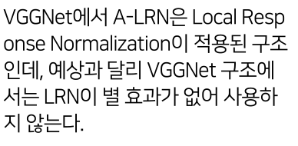




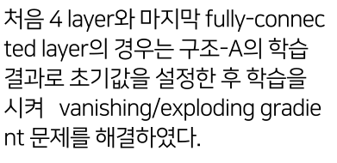
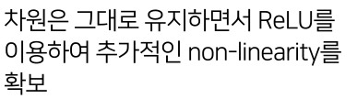

Vggnet 특징

Slide 29
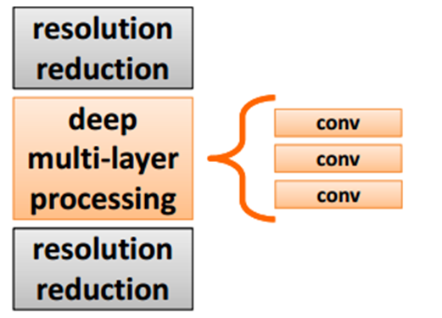
Vggnet 망의 깊이
receptive field의 크기가 3x3인 filter를 여러 개를 stack 하는 구조를 택한 것
“학습 속도 빨라짐”

Slide 30
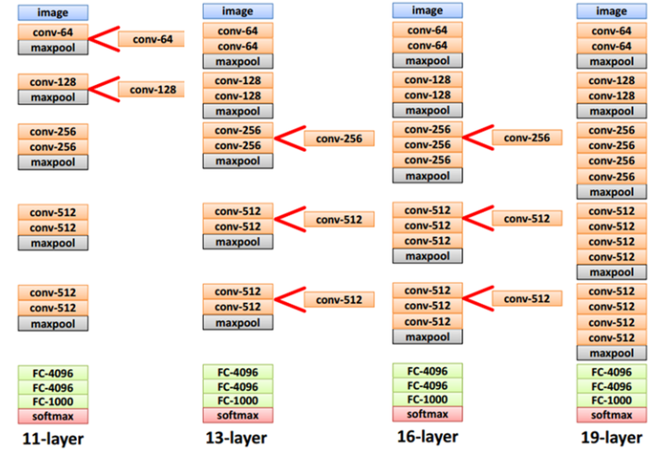
Vggnet 망의 깊이
VGGNet은 11-layer 구조의 학습 결과를
더 깊은 layer의 파라미터 초기화 시에 이용함으로써 학습의 시간을 줄이고, vanishing gradient
문제도 해결

Slide 31
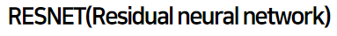
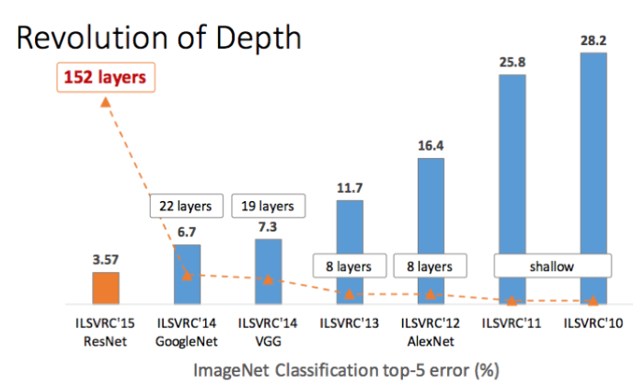
층이 깊어질수록 발생되는 gradient vanishing/exploding문제를
“shorcut(Skip) connection”로 해결

Slide 32
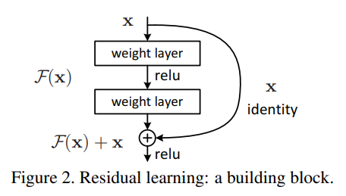
층이 깊어질수록 발생되는 gradient vanishing/exploding문제를
“shorcut(Skip) connection”로 해결

Slide 33
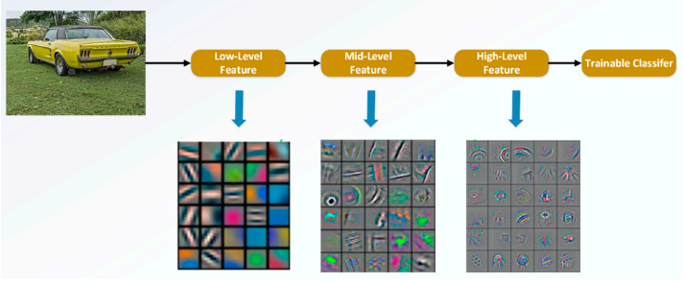
resnet 구조
기존 CNN과 다르게
shortcut connection을 추가하여 이전으로부터 얼만큼 변하는지 나머지(residual)만 계산

Slide 34


Slide 35
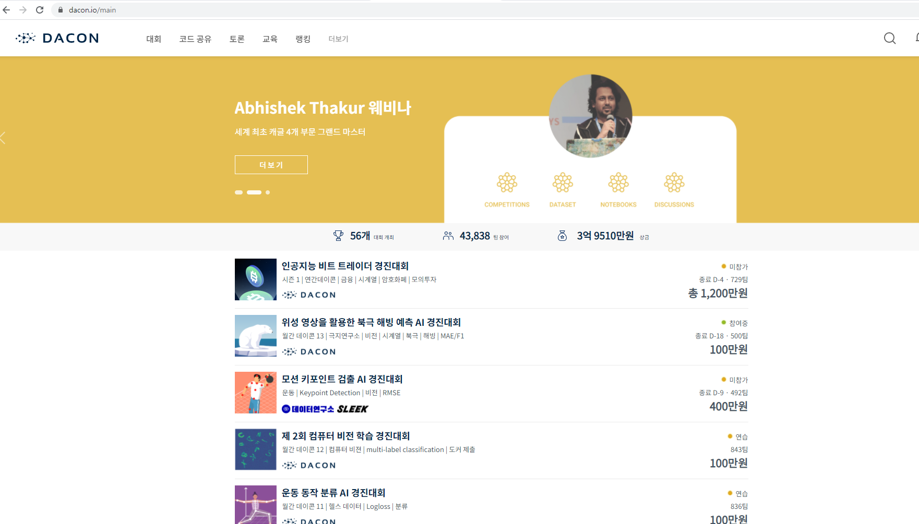

Slide 36

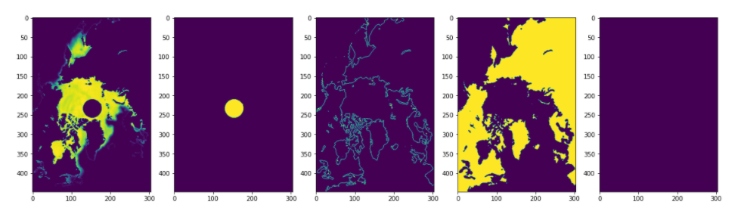
Train: 훈련용 npy 데이터(1978년 ~ 2018년 월별 482개 데이터)
각 파일은 해빙농도(0~250),북극점,해안선마스크,육지마스크,결측값 5개의 체널로 구성

Slide 37
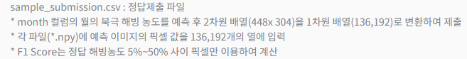
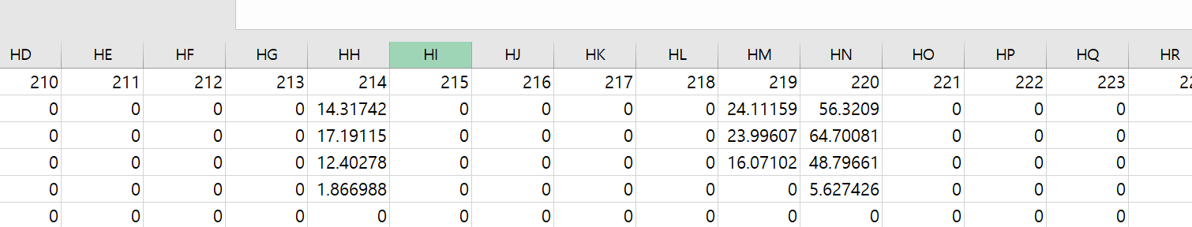
“Sample_submission.csv”

Slide 38
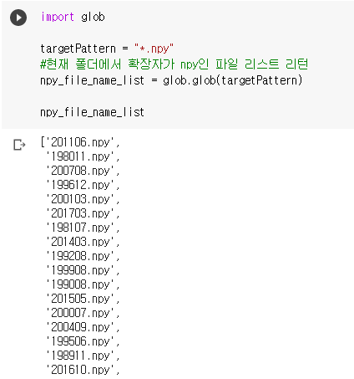
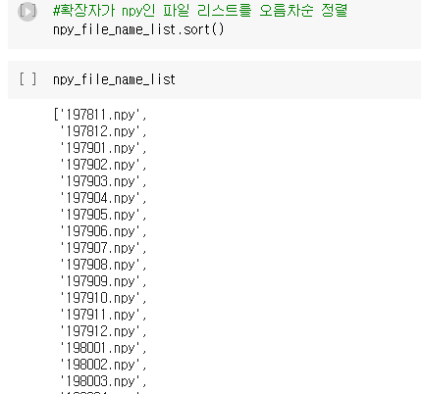


Slide 39

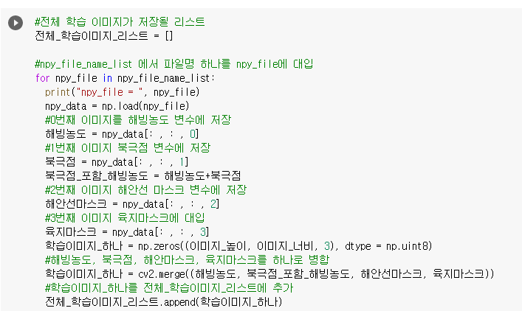
예측을 위해
북극점과 해빙농도를 하나로 합침

Slide 40
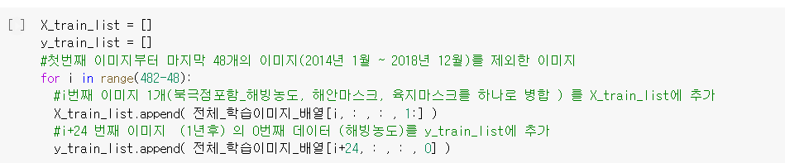
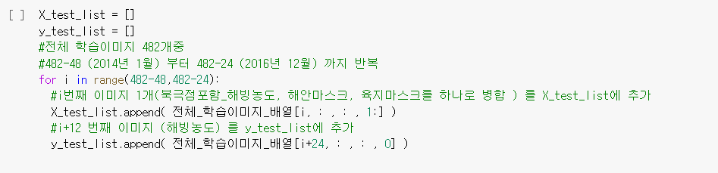

Slide 41


Slide 42














?
평균절대오차로 일반적인 회귀지표로써 사용된다.

Slide 43




Window 대신 Linux 선택이유?
흔히 데스크톱용 운영체제는 윈도우와 맥 os가 주를 이루고 있지만
웹서버 및 모바일 장치의 운영체제는 리눅스가 주류를 이루고 있기 때문
웹서버를 구현하기 위해 Linux 선택
리눅스는 운영 체제 커널인 리눅스 커널에 기반을 둔
오픈 소스 유닉스 계열 운영 체제
“ AWS의 가상머신을 통해 Linux(ubuntu)서버 구축＂

Slide 44




PreFork 방식
Worker MPM방식
Client 요청에 대해 apache 자식 프로세스를 생성하여 처리
하나의 자식프로세스당 하나의 스레드 를 갖는다.
각 프로세스의 스레드를 생성해 처리하는 구조
프로세스 당 최대 64개의 스레드처리가 가능하며, 각 스레드는 하나의 연결만을 부여받는다

Slide 45


요청에 대한 각 상태를 정해서 Event가 발생할 때마다 event를 처리
여러 개의 커넥션을 모두 Event-Handler를 통해 비 동식 방식으로 처리해 먼저 처리되는 것부터 로직이 진행

Slide 46

http://13.125.122.153/seaice/index.html
https://github.com/Hyunta/sea_ice_prediction

Slide 47

Nginx 처리과정
NginX는 스레드를 많이 사용하지 않기 때문에context Switching비용이 적고 CPU소모도 낮다.
CPU와 관계없이 모든 IO들을 전부 Event Listener로 미루기 때문에 흐름이 끊기지 않고 응답이 빠르게 진행이 되어 1개의 프로세스로 더 빠른 작업이 가능

Slide 48


Slide 49









Slide 50


Slide 52




